Slide 1
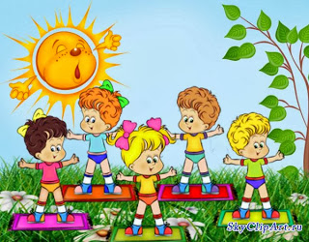
Основы формирования здорового образа жизни в течении дня Выполнила: Федорова Инесса Владимировна ГБОУ Школа №1568 имени Пабло Неруды дошкольное отделение №7/8 Воспитатель

Slide 2
Актуальность
Здоровье – бесценный дар, который преподносит человеку природа.
Здоровый ребёнок характеризуется гармоничным, соответствующим возрасту физическим, интеллектуальным, эмоционально-волевым, нравственным и социальным развитием.
Дошкольный возраст является решающим в формировании фундамента физического и психического здоровья. Именно в этот период идёт интенсивное развитие органов и становление функциональных систем организма, закладываются основные черты личности ,отношение к себе и окружающим.
Очень важно на этом этапе сформировать
у детей базу знаний и практических навыков здорового образа жизни.

Slide 3
ЕЖЕДНЕВНАЯ РАБОТА С ДЕТЬМИ
Ситуативные разговоры о пользе утренней гимнастике, о необходимости мыть руки перед едой.
Беседы «Где живут витамины», «Безопасность в группе».
Игровые ситуации « Айболит в гостях у детей».
Д/и «Уложим куклу спать», «Хорошо- плохо», «У нас порядок», «Назови части тела».
Чтение художественной литературы: А. Барто «Девочка чумазая»
К.Чуковский «Доктор Айболит», «Мойдодыр»

Slide 4
Утренняя гимнастика

Slide 5
Гимнастика пробуждения

Slide 6
Закаливающие процедуры

Slide 7
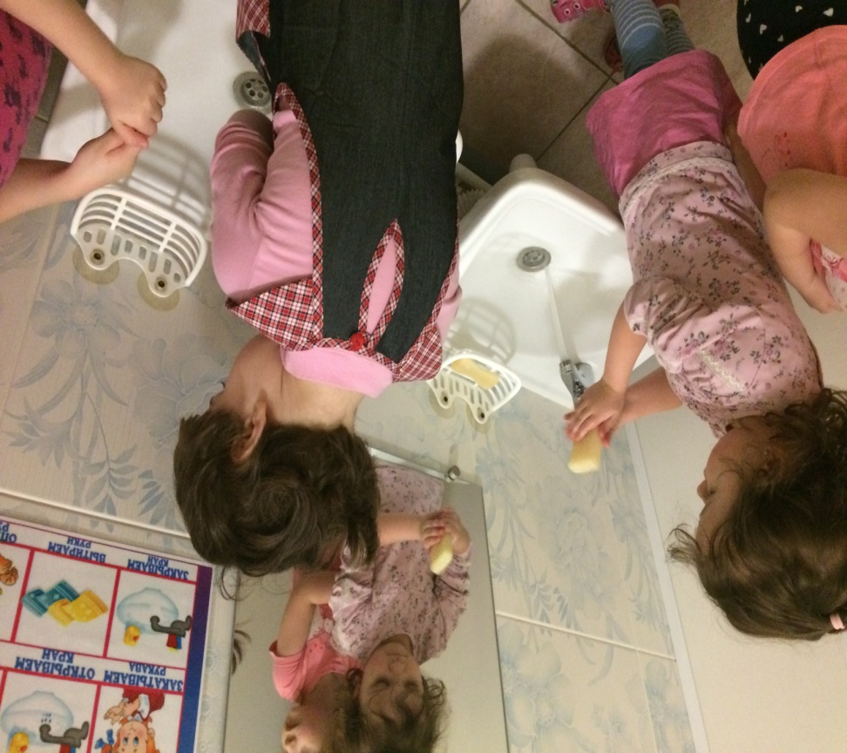
Воспитание культурно-гигиенических навыков

Slide 8
Воспитание культуры поведения за столом

Slide 9
Физическая культура

Slide 10
Подвижные игры

Slide 11
Работа с родителями
Консультация для родителей: «Здоровье ребенка в ваших руках»
Цель: познакомить родителей с основными факторами, способствующими укреплению и сохранению здоровья дошкольников в домашних условиях и условиях детского сада. Формировать у родителей мотивации здорового образа жизни, ответственности за свое здоровье и здоровье своих детей.

Slide 12
СПАСИБО за ВНИМАНИЕ

